Slide 1

Android移动开发基础案例教程
第1章 Android基础入门
· Android体系结构
· 开发第一个程序
· Android开发环境搭建
· 程序结构与打包过程

Slide 2
主讲内容
1.1 Android简介
1.2 Android开发环境搭建
1.3 开发第一个Android程序

Slide 3

什么是Android
什么是Android
Android本意指“机器人”，Google公司将Android的标识设计为一个绿色机器人， 表示Android系统符合环保概念，是一个轻薄短小，功能强大的移动系统，是第一个真正为手机打造的开放性系统。

Slide 4
Android和iOS主要区别
对比项目 | Android | iOS
开发语言 | Java | Objective-c，Swift
系统开放性 | Android源代码开放，开放性更好 | 封闭操作系统，开放性较差
系统安全性 | 源代码开放，安全性较差 | 封闭操作系统，安全性更高

Slide 5
1.1.1 通信技术
通信技术
第一代通信技术（1G）：是指最初的模拟、仅限语音的蜂窝电话标准。
第二代通信技术（2G）：是指第2代移动通信技术，代表为GSM，以数字语音传输技术为核心。
第三代通信技术（3G）：是指将无线通信与国际互联网等多媒体通信结合的新一代移动通信系统。
第四代通信技术（4G）：又称IMT-Advanced技术，它包括了TD-LTE 和 FDD-LTE。

Slide 6

1.1.2 Android起源
Android起源
Android操作系统最初是由安迪·鲁宾（Andy Rubin）开发出的，2005年被Google收购，并于2007年11月5日正式向外界展示了这款系统。

Slide 7

1.1.2 Android起源
Android起源
2008年9月发布Android第1个版本Android1.1。
2009年4月30日，Android1.5 Cupcake（纸杯蛋糕）正式发布。
2009年9月5日，Android1.6 Donut（甜甜圈）版本发布。

Slide 8


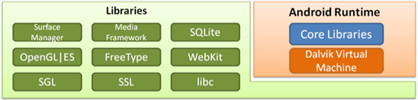
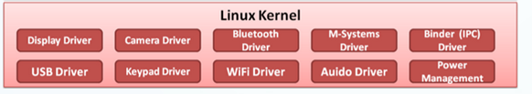
1.1.3 Android体系结构

Slide 9
1.1.4 Dalvik虚拟机
Dalvik虚拟机
Dalvik是Google公司自己设计用于Android平台的虚拟机，它可以简单的完成进程隔离和线程管理，并且可以提高内存的使用效率。

Slide 10
主讲内容
1.1 Android简介
1.2 Android开发环境搭建
1.3 开发第一个Android程序

Slide 11
1.2.1 Android Studio安装
JDK版本最低为1.7
系统空闲内存至少为2GB
配置环境
下载
Android Studio
安装完成
http://www.android-studio.org/

Slide 12
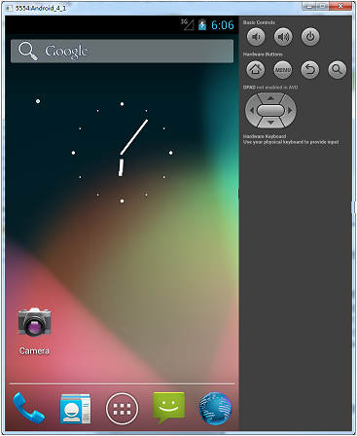
1.2.2 模拟器创建
选择设备类型及尺寸
选择合适的SDK版本
配置模拟器属性
完成创建

Slide 13
1.2.3 DDMS的使用
DDMS的使用
DDMS全称Dalvik Debug Monitor Service
是Android开发环境中Dalvik虚拟机调试监控服务，是一个可视化的调试工具，是开发环境与模拟器或者真机之间的桥梁。

Slide 14
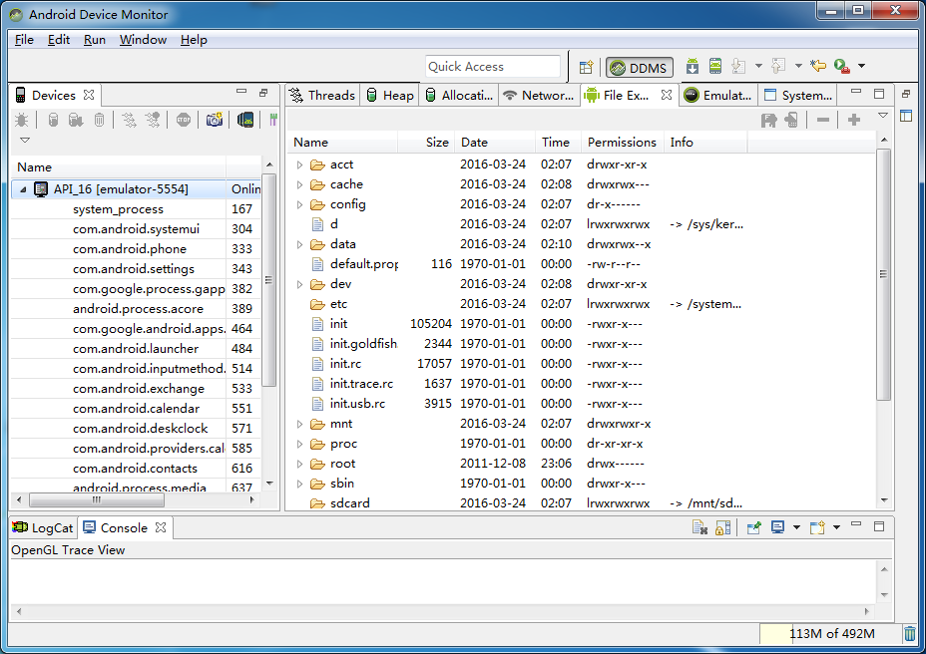
1.2.3 DDMS的使用
DDMS的使用
开发人员通过DDMS看到设备的运行状态，可以查看进程信息，LogCat信息，进程分配内存情况，还可以向设备发送短信以及拨打电话等。

Slide 15
1.2.4 快捷键设置
快捷键
Ctrl+D：复制光标所在行的代码，并在此行的下面粘贴出来。
Ctrl+ /：以双斜杠的形式注释当前行的代码，即“//”。
Ctrl+Shift + /：将当前选中代码以文档形式进行标注，即“/*…*/”。
Ctrl+F：在当前类搜索与输入匹配的内容。
Ctrl+X：剪切整行内容。
Ctrl+Y：删除整行内容。
Ctrl+F12：显示当前文件的结构。
Ctrl+ Alt+L：格式化代码。
Ctrl+ Alt+S：打开设置界面。
Ctrl+Shift+Space：自动补全代码。
Shift+Enter：在当前行的下面插入新行，并将代码移动到下一行。
Alt+Enter：自动导入包。

Slide 16
1.2.4 快捷键设置
点击【File】中的【Settings…】
选择【Keymap】选项，
右键点击要修改的快捷键
单击【Remove Tab】，
将快捷键【Tab】删除
再单击右键，选择
【Add Keyboard Shortcut】

Slide 17
1.2.4 快捷键设置
在【First Stroke】输入框中直
接按下键盘上要设置的快捷键
设置完成后，点击【OK】按钮

Slide 18
主讲内容
1.1 Android简介
1.2 Android开发环境搭建
1.3 开发第一个Android程序

Slide 19



1.3.1 实战演练——HelloWorld程序
学习Android可以开发出精美的APP。

Slide 20
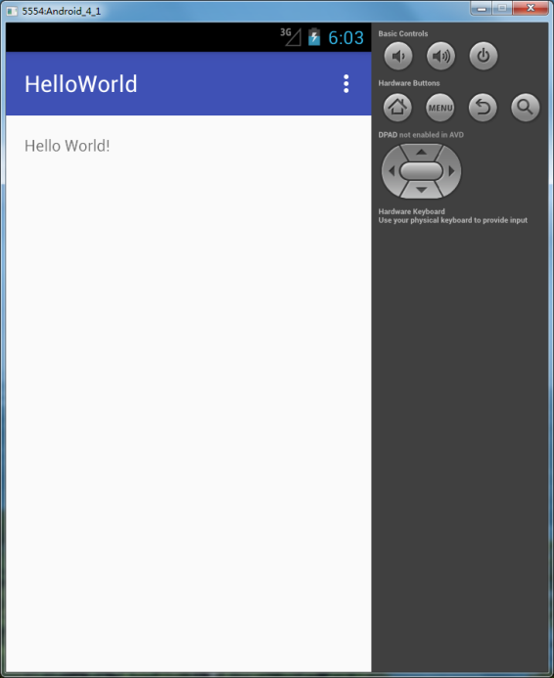
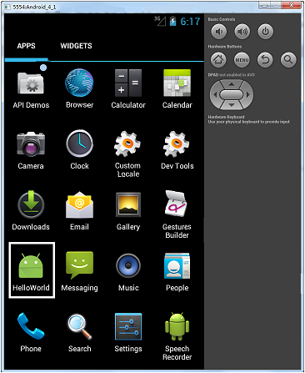
1.3.1 实战演练——HelloWorld程序
本小节就教大家如何编写一个HelloWorld程序，并了解Android项目的结构。

Slide 21

1.3.1 实战演练——HelloWorld程序
功能描述：
展示HelloWorld界面。
使用AndroidStudio创建程序，
使用模拟器运行程序。
技术要点：
AndroidStudio中选择【File】→【New】→【New Project】选项创建项目
点击工具栏中【AVD Manager】按钮启动模拟器
点击工具栏中的运行按钮运行程序
3
实现步骤：
案例代码（详见教材P21—P26）

Slide 22
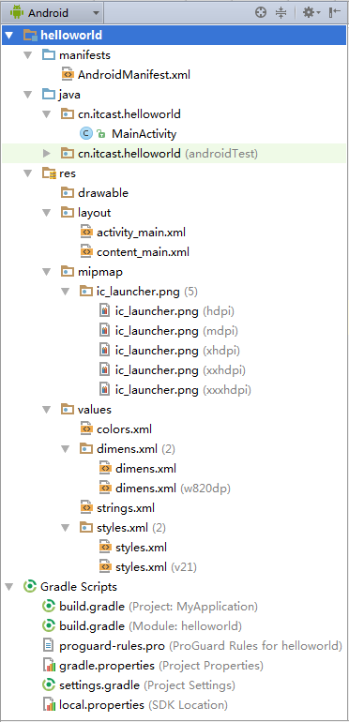
1.3.2 Android程序结构
存放AndroidManifest.xml文件
存放java代码,可创建多个包
存放Android程序所用到的资源
存放项目创建的相关文件

Slide 23
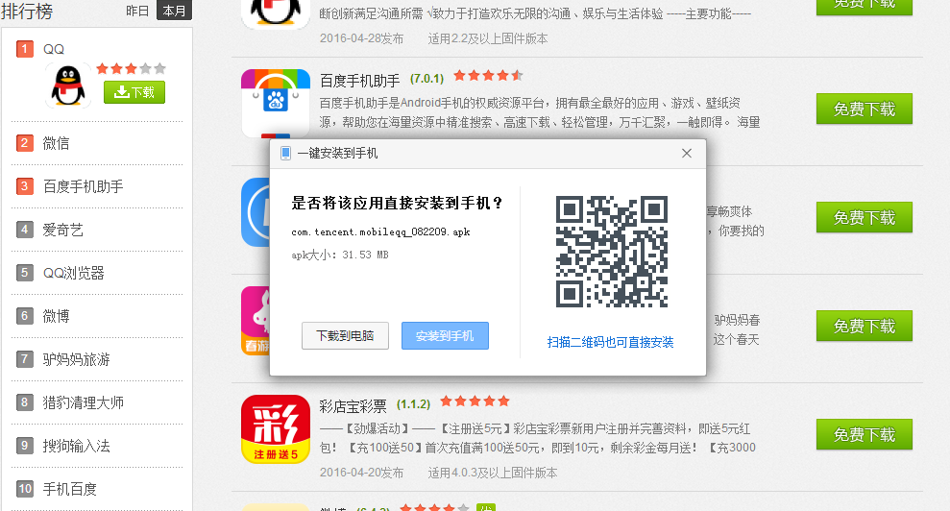
1.3.3 Android程序打包
程序打包
Android程序开发完成后，如果要发布到互联网上供别人使用，就需要将自己的程序打包成正式的Android安装包文件（Android Package简称APK），其后缀名“.apk”。

Slide 24
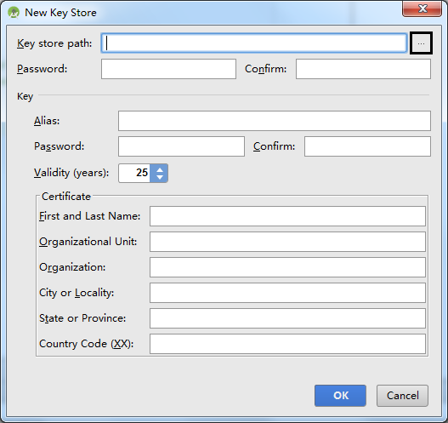
1.3.3 Android程序打包
选择生成签名选项
进入签名界面
进入创建证书界面
选择证书存放路径

Slide 25
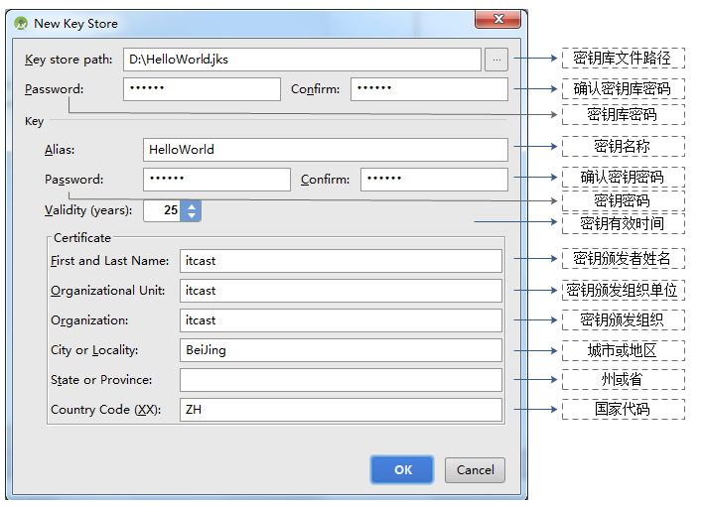
1.3.3 Android程序打包
填写证书信息
返回到签名界面
选择证书构建类型
证书创建完成

Slide 26
1.4 本章小结
本章主要讲解了Android的基础知识，首先介绍了Android的起源以及体系结构，然后讲解Android开发环境的搭建，最后通过一个HelloWorld程序来讲解如何开发Android程序。本章的知识作为Android开发者的入门知识，要求初学者对Android开发有个简单的了解，方便学习后面的知识。

Slide 27
课后作业
请简要说明Android体系结构中每个层的功能。
请简要说明模拟器的创建过程。
预习作业
Android常用布局
Android常用控件

